Slide 1
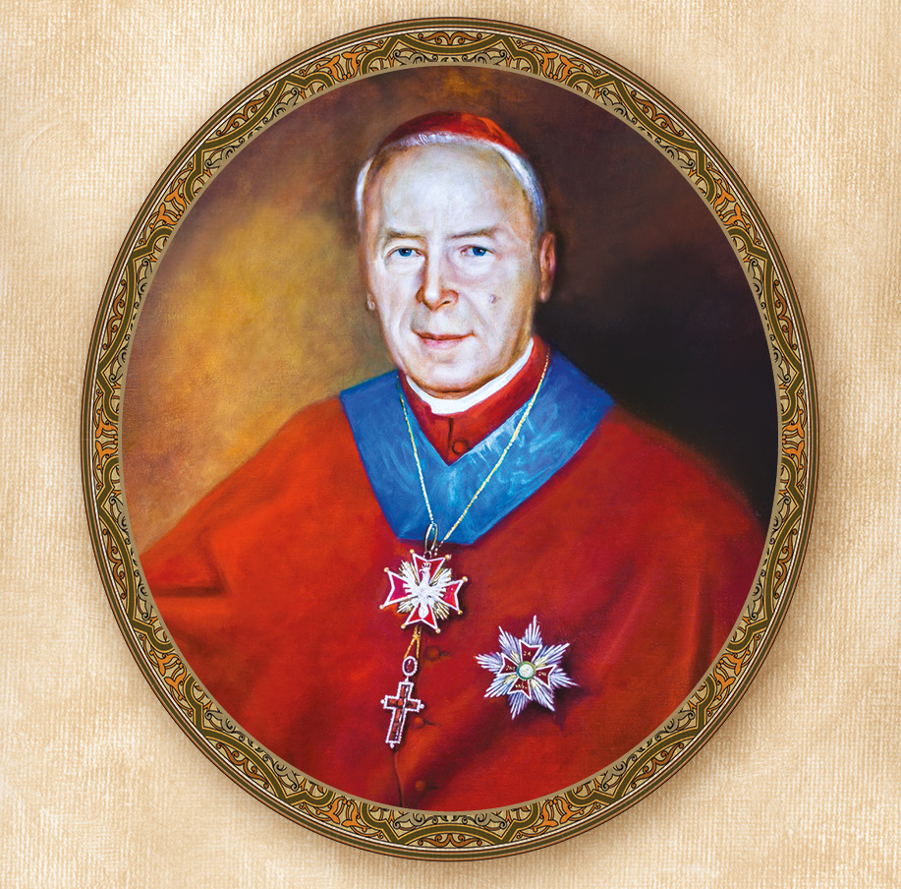
PRYMAS TYSIĄCLECIA
STEFAN WYSZYŃSKI
1901- 1981

Slide 2
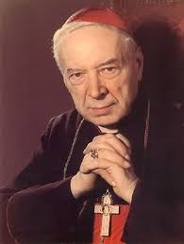
Dekalog Prymasa
Szanuj każdego człowieka, bo mieszka w nim Chrystus. Bądź wrażliwy na drugiego człowieka, twojego brata.

Slide 3
Dekalog Prymasa
Myśl dobrze o wszystkich- nie myśl źle o nikim. Staraj się nawet w najgorszym dostrzec coś dobrego.

Slide 4
Dekalog Prymasa
Mów zawsze życzliwie o drugich- nie mów źle o bliźnich. Napraw krzywdę wyrządzoną słowem. Nie czyń rozdźwięku między ludźmi. Jednocz sercem i słowem.

Slide 5
Dekalog Prymasa
Rozmawiaj z każdym językiem miłości. Nie podnoś głosu. Nie przeklinaj. Nie rób przykrości. Nie wyciskaj łez. Uspokajaj i okazuj dobroć

Slide 6
Dekalog Prymasa
Przebaczaj wszystko wszystkim. Nie chowaj w sercu urazy. Zawsze pierwszy wyciągaj rękę do zgody.

Slide 7
Dekalog Prymasa
Działaj zawsze na korzyść bliźniego. Czyń dobrze każdemu, jakbyś pragnął, aby tobie czyniono. Nie myśl o tym, co tobie jest kto winien, ale co ty jesteś winien innym.

Slide 8
Dekalog Prymasa
Czynnie współczuj w cierpieniu. Chętnie spiesz z pomocą, radą, pociechą, sercem.

Slide 9
Dekalog Prymasa
Pracuj rzetelnie, bo z owoców twej pracy korzystają inni, jak ty korzystasz z pracy innych.

Slide 10
Dekalog Prymasa
Włącz się w społeczną pomoc bliźnim. Otwórz rękę ubogim i chorym. Użyczaj ze swego. Staraj się dostrzec potrzebujących wokół siebie

Slide 11
Dekalog Prymasa
Módl się za wszystkich, nawet za nieprzyjaciół.

Slide 12
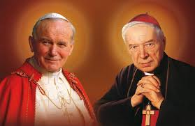
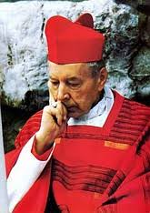
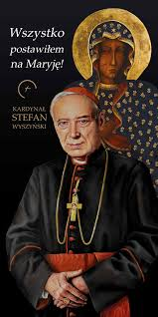

Slide 13
Wiktoria i Krzysiu Rozkwitalscy kl 5C

